Slide 1
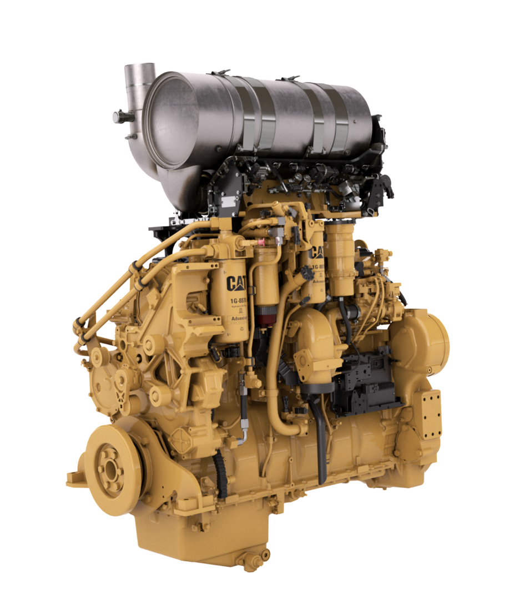
Możliwości naprawy silnika
Kompletne silniki
Wymiana u sprzedawcy
Bloki silnika z głowicami
Bloki silnika
Zestawy do dokonywania przeglądu
Naprawa części
Części Classic
Modernizacja
CZĘŚCI CATERPILLAR
HISTORIA WARTOŚCI
Notes:
1
3406E D8R-II Engine

Slide 2
Możliwości naprawy silnika
Kompletne silniki – nowe i regenerowane
Stworzone z myślą o pierwotnych poziomach emisji.
Uwzględniają wszystkie techniczne udoskonalenia w celu zwiększenia trwałości i zmniejszenia zużycia paliwa.
Regenerowane silniki zastępcze są poddawane hamownaiu, aby na pewno działały jak nowe.
Nowe i regenerowane silniki zastępcze są kompletne i gotowe do zainstalowania, co skraca przestoje i zmniejsza koszty, oraz objęte pełną ochroną gwarancyjną.
CZĘŚCI CATERPILLAR
HISTORIA WARTOŚCI
Notes:
2

Slide 3
Możliwości naprawy silnika
Wymiana u sprzedawcy
Klienci mogą zakupić naprawione części działające jak nowe oraz silniki dostępne od ręki.
Klient zwraca sprzedawcy używaną część lub „zespół główny”.
W warsztacie lub centrum regeneracji sprzedawca zleca naprawę zespołu głównego, aby był jak nowy. Następnie umieszcza go w magazynie w oczekiwaniu na kolejnego klienta.
CZĘŚCI CATERPILLAR
HISTORIA WARTOŚCI
Notes:
3

Slide 4
Możliwości naprawy silnika
Regenerowane bloki silnika
Regeneruje się je w fabryce z użyciem wyłącznie oryginalnych części marki Cat.
Działają jak nowe i są bardzo trwałe – bloki silnika są całkowicie rozmontowywane i czyszczone, aby mogły spełniać surowe normy. Następnie każdą część poddaje się kontroli, aby na pewno spełniała najwyższe standardy jakości firmy Caterpillar.
CZĘŚCI CATERPILLAR
HISTORIA WARTOŚCI
Notes:
4

Slide 5
Możliwości naprawy silnika
Regenerowane bloki silnika (ciąg dalszy)
Pojedyncze części są też modernizowane pod kątem kluczowych innowacji technicznych, dzięki czemu zostają wyposażone w nasze najnowocześniejsze technologie. W efekcie działają jak nowe i są bardzo trwałe.
Po złożeniu wszystkie regenerowane bloki silnika i bloki silnika z głowicami zostają zbadane i przetestowane elektronicznie w celu zapewnienia odpowiedniej jakości.
CZĘŚCI CATERPILLAR
HISTORIA WARTOŚCI

Slide 6
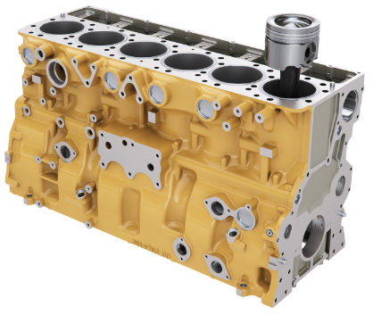
Short Block a Long Block
Short Block – blok silnika
Long Block – blok silnika z głowicą
Konfiguracja silnika może zależeć od jego typu – skontaktuj się ze swoim opiekunem serwisowym w celu uzyskania informacji

Slide 7
Możliwości naprawy silnika
Zestawy do dokonywania przeglądu
Zestawy do dokonywania przeglądu silnika przygotowane przez Cat stanowią tańszą i wygodniejszą alternatywę wzbogaconą o wartość dodaną. Dzięki nim oczekiwania klientów są spełniane przez cały cykl użytkowania silnika. Zestawy zostały objęte standardową gwarancją Cat dotyczącą części.
CZĘŚCI CATERPILLAR
HISTORIA WARTOŚCI
Notes:
7

Slide 8
Możliwości naprawy silnika
Naprawa części
Najwyższej jakości części, kontrolowane procesy produkcyjne, standardowe metody naprawy i wysoko wykwalifikowani technicy pracujący dla sprzedawcy sprawiają, że dzięki naprawie elementy marki Cat mogą zyskać drugie życie. W ramach oferty klient otrzymuje części, które działają jak nowe, są bardzo trwałe i które zostają szybko wymienione, a wszystko to za ułamek ceny nowego produktu.
CZĘŚCI CATERPILLAR
HISTORIA WARTOŚCI
Notes:
8

Slide 9
Możliwości naprawy silnika
Modernizacja
W celu zmodernizowania już istniejącej floty przedstaw klientom listy lub zestawy części, dzięki którym będą mogli skorzystać z funkcji właściwych nowym maszynom i silnikom.
Produkty zostały opracowane specjalnie na potrzebę modernizacji istniejących flot pojazdów należących do klientów.
CZĘŚCI CATERPILLAR
HISTORIA WARTOŚCI
Notes:
9

Slide 10
Możliwości naprawy silnika
Modernizacja
Najważniejsze są funkcje części i płynące z nich korzyści, jakie klient będzie odnosił w obszarach bezpieczeństwa kluczowych dla zrównoważenia jego działalności oraz w ramach obniżenia poziomu emisji gazów cieplarnianych, zwiększenia wydajności energetycznej czy wykorzystania zasobów.
CZĘŚCI CATERPILLAR
HISTORIA WARTOŚCI
Notes:
10

Slide 11
Możliwości naprawy silnika
Części Classic
Niedrogie części zamienne marki Cat pozyskiwane na rynku wtórnym, stosowane przede wszystkim w średniej wielkości silnikach sterowanych mechanicznie.
Caterpillar korzysta z zastrzeżonej wiedzy własnej na temat oryginalnego projektu i zastosowania części. Dzięki temu może zatwierdzać lub udoskonalać produkty oferowane przez naszych dostawców oraz badać je zanim trafią do sieci dystrybucji. Tym samym oferuje produkty najwyższej jakości w kategorii części zastępczych.
CZĘŚCI CATERPILLAR
HISTORIA WARTOŚCI
Notes:
11

Slide 12
Możliwości naprawy silnika
Części Classic
Kształt, dopasowanie i funkcja częściClassic są gwarantowane, ale w odróżnieniu od części oryginalnych części te nie zostają zatwierdzone do ponownego wykorzystania w przypadku, w którym element został zmodernizowany.
Ta linia produktów stanowi alternatywę dla właścicieli starszego, niepełnowartościowego sprzętu pozwalającą na utrzymanie trwałej relacji z klientami opartej na wsparciu produktowym udzielanym przez sprzedawców z sieci marki Cat.
CZĘŚCI CATERPILLAR
HISTORIA WARTOŚCI
Notes:
12

Slide 13
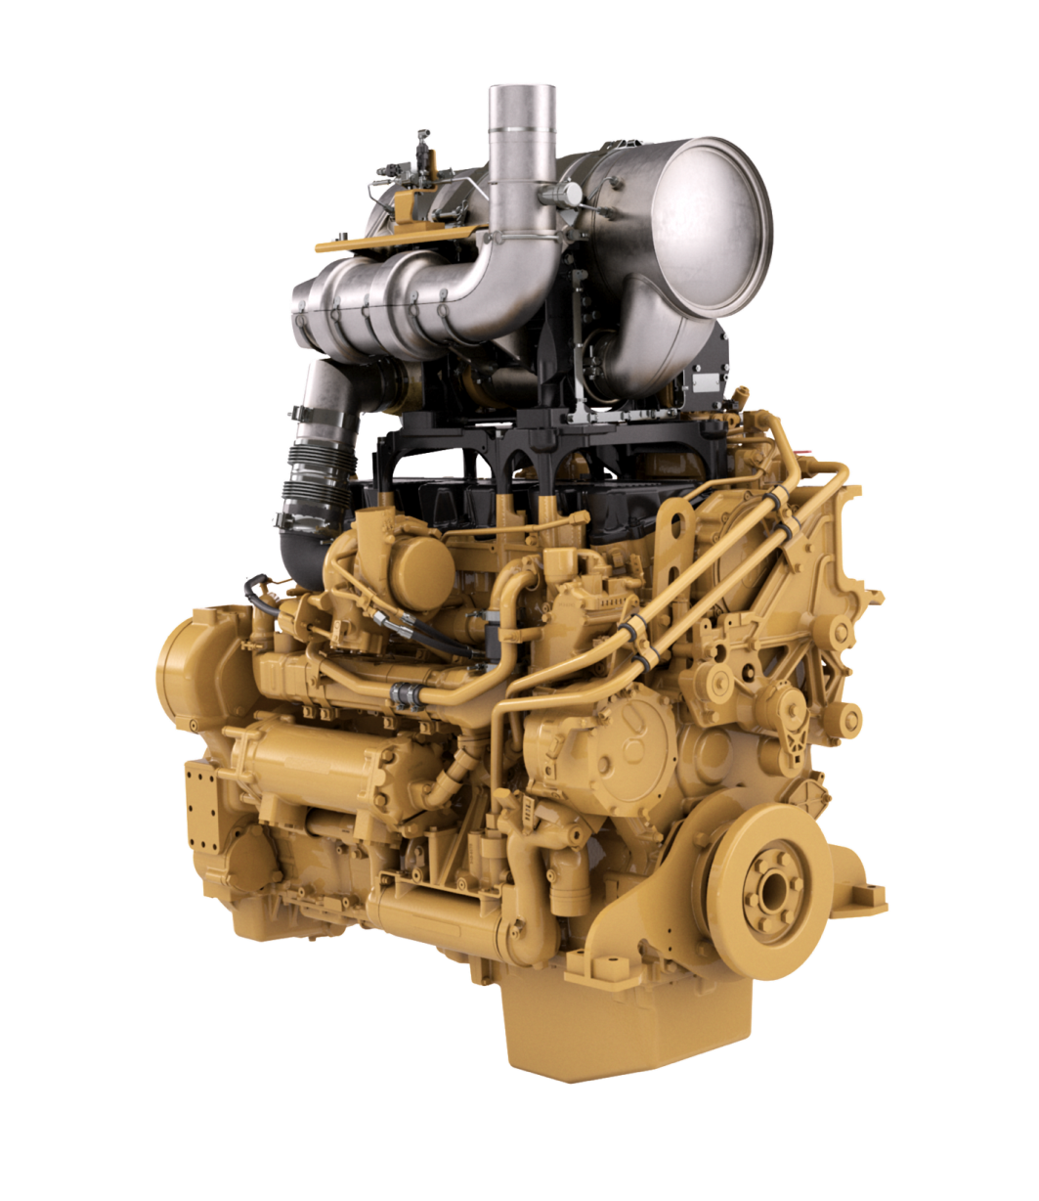
Części silnika
Zespoły cylindra
Głowice cylindra
Zawory
Wtryskiwacze paliwa
Turbosprężarki doładowujące
Uszczelki
Bloki silnika, bloki silnika z głowicami i kompletne silniki
CZĘŚCI CATERPILLAR
HISTORIA WARTOŚCI

Slide 14
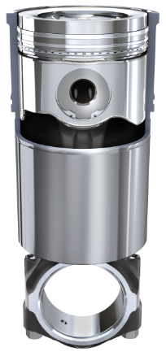
Rozróżnienie regenerowanych zespołów cylindra Co odróżnia Catepillar od dostawców zamienników, którzy operują na rynku wtórnym…
Montaż wstępny cylindra, tłoka, pierścieni i korbowodu: pozwala na szybką i łatwą instalację. Dzięki temu czas naprawy może zostać skrócony nawet o 1 godz. w przypadku pojedynczego cylindra.
Wykończenie i twardość tulei: zapobiega przedwczesnemu zużyciu, pękaniu pod wpływem naprężeń oraz występowaniu usterek.
CZĘŚCI CATERPILLAR
HISTORIA WARTOŚCI

Slide 15
Rozróżnienie regenerowanych zespołów cylindra
Kołnierze wykończone metodą nagniatania tocznego: użycie metody zapobiega pękaniu kołnierza i przedwczesnym uszkodzeniom.
Precyzyjnie dobrana średnica denka tłoka i otworu sworznia: odpowiednie dopasowanie zapobiega zacieraniu się i zakleszczeniu tłoka w tulei.
CZĘŚCI CATERPILLAR
HISTORIA WARTOŚCI
Notes:
15

Slide 16
Rozróżnienie regenerowanych zespołów cylindra
Możliwość poddania regeneracji: daje części drugie życie. Dzięki temu uzyskuje się niższe koszty naprawy przy jednoczesnym dbaniu o środowisko.
Wymiary, twardość i materiały sworznia tłokowego: zapewniają odpowiednie rozłożenie dużych obciążeń, przez co zapobiegają zakleszczeniu się części.
CZĘŚCI CATERPILLAR
HISTORIA WARTOŚCI
Notes:
16

Slide 17
Rozróżnienie regenerowanych zespołów cylindra
Górny pierścień tłokowy o kształcie baryłkowym: utrzymuje odpowiednią grubość powłoki olejowej w celu ochrony tulei i minimalizuje zużycie oleju.
Wymiary rowków pierścieniowych tłoka: odpowiednie wymiary rowków pierścieniowych – wysokość, szerokość i głębokość – zapewniają właściwe uszczelnienie i zapobiegają wysokiemu zużyciu oleju.
CZĘŚCI CATERPILLAR
HISTORIA WARTOŚCI
Notes:
17

Slide 18
Rozróżnienie regenerowanych zespołów cylindra
Wymiary tulei: właściwie dobrane wymiary tulei są kluczowe dla kontrolowania poziomu oleju i zwiększenia trwałości. Tuleje cylindrów oferowane przez konkurencyjne marki okazują się zbyt małe, bywają pokryte siatką rysek, co jest nie do przyjęcia, a ich kołnierze są zbyt wysokie. To wszystko może doprowadzić do zatarcia tłoka, problemów z kontrolowaniem poziomu oleju oraz nieprawidłowego „zgniatania” uszczelki głowicy, co skutkuje przeciekami.
CZĘŚCI CATERPILLAR
HISTORIA WARTOŚCI
Notes:
18

Slide 19
Rozróżnienie regenerowanych zespołów cylindra
Chromowana powierzchnia pierścienia tłokowego: starannie dobrana warstwa chromowania na powierzchni zapewnia odpowiednie tarcie między pierścieniem a tuleją oraz kontrolę nad poziomem oleju. Warstwa chromowana konkurencyjnych pierścieni bywa zbyt gruba. Może to doprowadzić do nadmiernego zużycia części i, w efekcie, problemów z kontrolą poziomu oleju.
CZĘŚCI CATERPILLAR
HISTORIA WARTOŚCI
Notes:
19

Slide 20
Rozróżnienie regenerowanych zespołów cylindra
Korbowody łamane: maksymalizują poziom obciążenia, aby zwiększyć żywotność silnika. Dopasowane powierzchnie łączenia odpowiadają za prawidłowe zmontowanie korbowodu z tłokiem podczas naprawy.
Automatyczne łączone procesy umieszczania i dokręcania śruby mocującej korbowód: dzięki nim zespół korbowodu pozostanie zmontowany – eliminują możliwość wystąpienia usterek wynikających z nieprawidłowego montażu.
CZĘŚCI CATERPILLAR
HISTORIA WARTOŚCI
Notes:
20

Slide 21
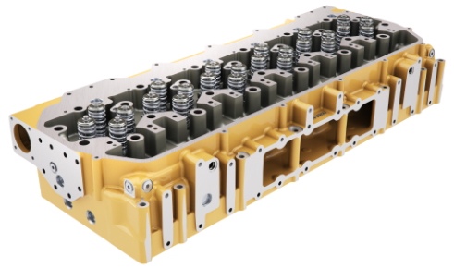
Rozróżnienie głowic cylindra
Wiele możliwości regeneracji: wszystkie układy zostały fabrycznie poddane próbie szczelności, są w pełni złożone i gotowe do instalacji, co skraca czas pracy nad tym elementem. Dostępne od ręki są także głowice bez zaworów, przeznaczone do samodzielnego zamontowania przez klienta.
CZĘŚCI CATERPILLAR
HISTORIA WARTOŚCI
Notes:
21

Slide 22
Rozróżnienie głowic cylindra
Czyste głowice: resztki masy rdzeniowej mogą osadzić się w głębi głowic cylindra jako pozostałość po procesach odlewania, która z czasem stanie się szkodliwym zanieczyszczeniem silnika lub będzie przeszkadzać w odpowiednim schładzaniu go podczas pracy.
CZĘŚCI CATERPILLAR
HISTORIA WARTOŚCI
Notes:
22

Slide 23
Rozróżnienie głowic cylindra
Standardowe i nadwymiarowe prowadnice i/lub gniazda zaworowe: dostępność wielu rozmiarów prowadnic i gniazd pozwala wykorzystać w najwyższym stopniu możliwości naprawy i odzyskiwania głowic.
CZĘŚCI CATERPILLAR
HISTORIA WARTOŚCI
Notes:
23

Slide 24
Rozróżnienie głowic cylindra
Zaprojektowane z myślą o regeneracji: kosztowna dolna część odlewu głowicy może zostać poddana obróbce mechanicznej w celu naprawienia drobnych uszkodzeń, a następnie wciąż może zostać wykorzystana ponownie.
CZĘŚCI CATERPILLAR
HISTORIA WARTOŚCI
Notes:
24

Slide 25
Rozróżnienie głowic cylindra
Poddane pełnej obróbce mechanicznej, aby spełniały surowe normy i tolerancje Caterpillar: ze względu na doskonałe dopasowanie wszystkich elementów głowicy cylindra i stykających się powierzchni obróbka zapewnia zero przecieków. Dzięki temu część jest maksymalnie niezawodna i cechuje ją zwiększona trwałość.
CZĘŚCI CATERPILLAR
HISTORIA WARTOŚCI
Notes:
25

Slide 26
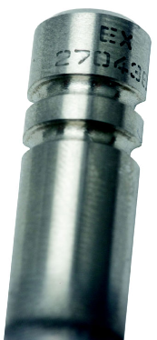
Rozróżnienie zaworów ssących i wydechowych
Rowki zaworu: obrabianie mechaniczne zgodne ze specyfikacjami Caterpillar sprawia, że na rowkach jest brak śladów radełkowania. Niestaranne wykończenie tego obszaru może doprowadzić do nadmiernego zużycia zamka zaworu i zapadnięcia się zaworu.
CZĘŚCI CATERPILLAR
HISTORIA WARTOŚCI
Notes:
26

Slide 27
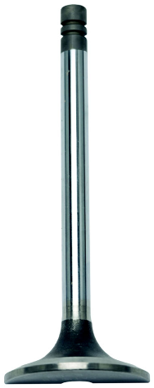
Rozróżnienie zaworów ssących i wydechowych
Kąt gniazda zaworu: bardziej stromy kąt nachylenia przylgni zaworu oznacza lepsze dopasowanie do gniazda zaworu. W porównaniu z konkurencyjnymi produktami w zaworach marki Cat zastosowano 150% więcej materiału pokrywającego, co skutkuje większą trwałością i lepszymi osiągami.
CZĘŚCI CATERPILLAR
HISTORIA WARTOŚCI
Notes:
27

Slide 28
Rozróżnienie zaworów ssących i wydechowych
Twardość grzybka zaworu: odpowiednia twardość i dobór właściwych materiałów zmniejsza ryzyko przedwczesnego pęknięcia lub pęknięcia zmęczeniowego. W konkurencyjnych zaworach stosuje się te same materiały na trzonku i grzybku. Wiele zaworów marki Cat wyprodukowano z dwóch rodzajów materiałów, a następnie poddano zgrzewaniu tarciowemu i obróbce mechanicznej w celu zwiększenia wytrzymałości, niezawodności i przenikania ciepła.
CZĘŚCI CATERPILLAR
HISTORIA WARTOŚCI
Notes:
28

Slide 29
Rozróżnienie zaworów ssących i wydechowych
Wysokość, długość i średnica grzybka oraz trzonka zaworu: zawory marki Cat cechuje prawidłowa geometria. Dzięki niej zawór jest odpowiednio dopasowany i pozwala na kontrolowanie smarowania zaworu olejem, prawidłowe funkcjonowanie zaworu i spalanie, właściwą synchronizację i lepsze osiągi.
CZĘŚCI CATERPILLAR
HISTORIA WARTOŚCI
Notes:
29

Slide 30
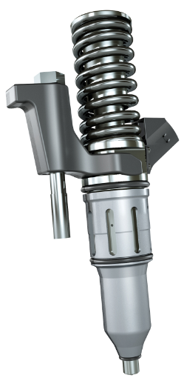
Rozróżnienie wtryskiwaczy paliwa
Opatentowany materiał i sposób produkcji: do stworzenia wtryskiwaczy marki Cat wykorzystuje się specjalistyczne procesy metalurgiczne oraz opatentowane procesy produkcji i projekty, dzięki którym wtryskiwacze te mogą spełniać aktualne wymogi emisyjne względem wydajności i wtrysku.
CZĘŚCI CATERPILLAR
HISTORIA WARTOŚCI
Notes:
30

Slide 31
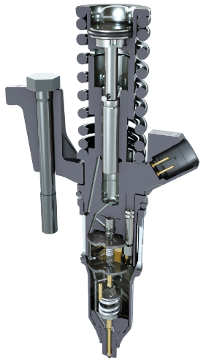
Rozróżnienie wtryskiwaczy paliwa
W 100% testowane fabrycznie: zarówno nowe, jak i regenerowane wtryskiwacze zostały w 100% przetestowane i skalibrowane fabrycznie zgodnie ze specyfikacjami i za pomocą tego samego sprzętu testowego, aby zapewnić najwyższą wydajność i zgodność z normami czystości. W efekcie klienci za każdym razem otrzymują produkty wysokiej jakości.
CZĘŚCI CATERPILLAR
HISTORIA WARTOŚCI
Notes:
31

Slide 32
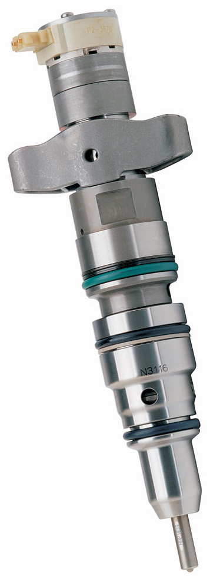
Rozróżnienie wtryskiwaczy paliwa
Szeroka gama produktów: regenerowane części zamienne są dostępne dla wszystkich modeli silników, zarówno tych sprzed II Wojny Światowej, jak i nowoczesnych modeli spełniających wymogi normy Tier 4, co stanowi alternatywę dla nowych wtryskiwaczy. Klienci mogą być spokojni o to, że będą mieć stały dostęp do możliwości naprawy przez cały okres użyteczności sprzętu.
CZĘŚCI CATERPILLAR
HISTORIA WARTOŚCI
Notes:
32

Slide 33
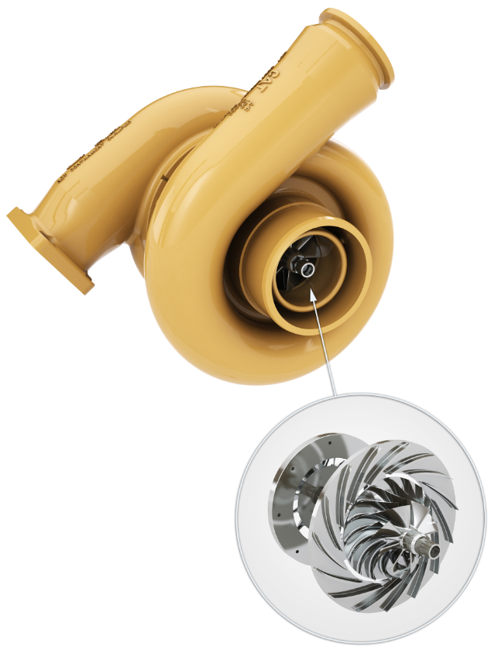
Rozróżnienie turbosprężarek doładowujących
Tolerancje wytwarzania: ściśle określone tolerancje odpowiadają za wydajną pracę przy uzyskaniu prawidłowego przepływu powietrza i prędkości koła, dzięki czemu zwiększa się żywotność turbosprężarki i wydajność silnika. To sprawia, że koszt pracy silnika jest niższy.
CZĘŚCI CATERPILLAR
HISTORIA WARTOŚCI
Notes:
33

Slide 34
Rozróżnienie turbosprężarek doładowujących
Nadzwyczaj dobre wyważenie: wyważenie wirnika turbosprężarki jest najważniejsze. Czasem prędkość obrotowa wirnika może wynosić 80 tys. obrotów na minutę, a nawet więcej. Odpowiednie wyważenie zwiększa całkowitą żywotność i wydajność turbosprężarki, co skutkuje doskonałymi osiągami silnika. Nie ma sensu sięgać po wątpliwe rozwiązania!
CZĘŚCI CATERPILLAR
HISTORIA WARTOŚCI
Notes:
34

Slide 35
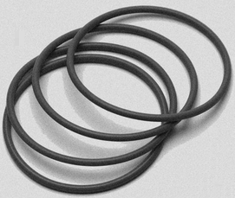
Rozróżnienie uszczelek
Twardsze uszczelki tulei: w porównaniu z wieloma zamiennikami uszczelki tulei marki Cat są twardsze ze względu na swój skład chemiczny. Z tego powodu są odporne na rozcinanie podczas montażu i nie przeciekają – olej i chłodziwo pozostają na swoim miejscu. Umożliwia to zwiększenie żywotności silnika i uzyskanie doskonałej wytrzymałości.
CZĘŚCI CATERPILLAR
HISTORIA WARTOŚCI
Notes:
35

Slide 36
Rozróżnienie uszczelek
Trwałe materiały: w uszczelkach głowicy marki Cat zawarto górne pierścienie tłokowe wyprodukowane ze stali nierdzewnej, aby zwiększyć ich trwałość i wytrzymałość – w uszczelkach nieoryginalnych stosuje się tańsze pierścienie ze stali węglowej. W porównaniu z dostępnymi na rynku wtórnym uszczelkami wykonanymi z materiału o włóknach w osnowie pokryte grafitem materiały, z których wykonano uszczelkę głowicy marki Cat znacznie zwiększa możliwości uszczelniające oraz odporność na zniszczenie.
CZĘŚCI CATERPILLAR
HISTORIA WARTOŚCI
Notes:
36

Slide 37
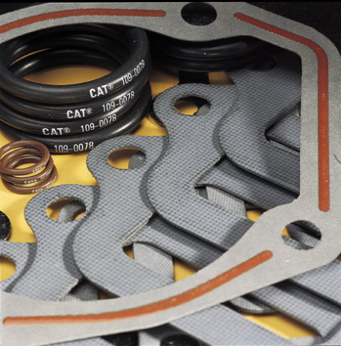
Rozróżnienie uszczelek
Łatwa identyfikacja: podczas gdy wielu sprzedawców zamienników nie może zapewnić jednoznacznej identyfikacji produktu, na oryginalnej uszczelce marki Cat jest odciśnięty numer części. Dzięki temu zamawianie uszczelek zamiennych przebiega łatwo i sprawnie, a także pozwala zaoszczędzić czas, pieniądze oraz nerwy.
CZĘŚCI CATERPILLAR
HISTORIA WARTOŚCI
Notes:
37

Slide 38
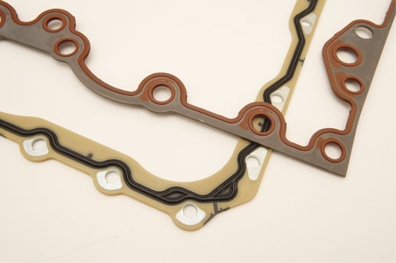
Rozróżnienie uszczelek
Wytrzymały uszczelnienie w płynie: uszczelnienie w płynie marki Cat zapewnia najwyższy poziom uszczelnienia, dzięki czemu niepożądany brud i woda nie mają dostępu do wnętrza silnika, a istotne dla jego działania płyny nie wyciekają. Dodatkowo płyn uszczelniający wpływa korzystnie na zachowanie momentu dokręcenia śrub i ułatwia zamontowanie uszczelki.
CZĘŚCI CATERPILLAR
HISTORIA WARTOŚCI
Notes:
38

Slide 39
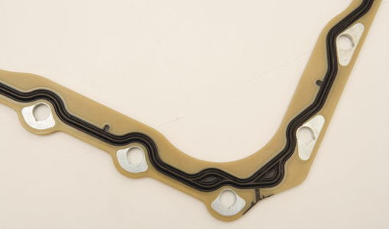
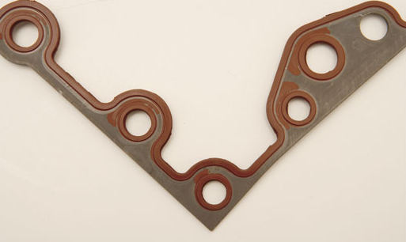
Rozróżnienie uszczelek
Łatwy montaż i demontaż: demontowanie uszczelek Cat w całości pozwala uniknąć czasochłonnego zeskrobywania, po którym mogą pozostać resztki uszczelnienia.
W przyszłości pozostałości te mogłyby wpływać na szczelność elementu i obniżać wydajność pracy silnika. Szybki i łatwy montaż i demontaż to sposób na oszczędność czasu i pieniędzy.
CZĘŚCI CATERPILLAR
HISTORIA WARTOŚCI
Notes:
39

Slide 40
Rozróżnienie bloków silnika, bloków silnika z głowicami i kompletnych silników regenerowanych
100% wymiana kluczowych części: całkowita wymiana pierścienia tłokowego zapewnia doskonałą kontrolę nad poziomem oleju i wydajność silnika. Zawory, łożyska, uszczelki i elementy gumowe zostają wymienione na nowe części marki Cat, aby zapewnić niezawodne funkcjonowanie i większą żywotność silnika.
CZĘŚCI CATERPILLAR
HISTORIA WARTOŚCI
Notes:
40

Slide 41
Rozróżnienie bloków silnika, bloków silnika z głowicami i kompletnych silników regenerowanych
Odnowione powierzchnie bloku i głowicy: po całkowitym rozmontowaniu bloku najważniejsze powierzchnie zostają poddane ponownej obróbce mechanicznej, aby spełniały wymagania oryginalnej specyfikacji produktu (dotyczącej wymiarów i wykończenia powierzchni). Dzięki temu będą funkcjonować jak nowe. Potem następuje proces intensywnego oczyszczania.
CZĘŚCI CATERPILLAR
HISTORIA WARTOŚCI
Notes:
41

Slide 42
Rozróżnienie bloków silnika, bloków silnika z głowicami i kompletnych silników regenerowanych
Czysty zespół: składano go w najnowocześniejszych, kontrolowanych pod kątem zanieczyszczeń obiektach, aby zapobiec przedostaniu się do środka brudu i innych szkodliwych zanieczyszczeń podczas montażu.
CZĘŚCI CATERPILLAR
HISTORIA WARTOŚCI
Notes:
42

Slide 43
Rozróżnienie bloków silnika, bloków silnika z głowicami i kompletnych silników regenerowanych
Pełna linia produktów: bogata oferta kompletnych silników, bloków silnika i bloków silnika z głowicami pozwala zmniejszyć koszt robocizny i przyśpieszyć naprawę lub wymianę elementu, dzięki czemu można zaoszczędzić nie tylko pieniądze, lecz także czas poświęcany na kosztowne przestoje w pracy.
CZĘŚCI CATERPILLAR
HISTORIA WARTOŚCI
Notes:
43

Slide 44
Rozróżnienie bloków silnika, bloków silnika z głowicami i kompletnych silników regenerowanych
Modernizacje i ulepszenia: zarówno w regenerowanych blokach silnika, jak i całych silnikach regenerowanych wprowadza się najnowsze oraz kluczowe ulepszenia w celu zapewnienia najwyższego poziomu niezawodności i dużej żywotności.
CZĘŚCI CATERPILLAR
HISTORIA WARTOŚCI
Notes:
44

Slide 45
Rozróżnienie bloków silnika, bloków silnika z głowicami i kompletnych silników regenerowanych
Fabrycznie przetestowane: po zmontowaniu bloki silnika obu typów są testowane elektronicznie, zaś kompletne silniki regenerowane poddaje się hamowaniu w celu zagwarantowania dużej żywotności i działania takiego jak w nowych zespołach. Bloki, wał korbowy i głowice cylindrów zostają w 100% przebadane pod kątem pęknięć, erozji czy innych uszkodzeń. Testy odbywają się po zakończeniu procesu intensywnego oczyszczania i potwierdzają przygotowanie elementów do dalszej długiej pracy.
CZĘŚCI CATERPILLAR
HISTORIA WARTOŚCI
Notes:
45

Slide 46
Części silnika – najczęściej zadawane pytania
Pytanie: Jeśli mogę kupić dokładnie taki sam produkt od dostawcy części Caterpillar, to czemu mam płacić więcej za znaczek z logo marki Cat?
Odpowiedź: Caterpillar gwarantuje właściwe dopasowanie i działanie elementu, a także pokrywa cały koszt części i związanej z nimi robocizny w przypadku wykrycia wady materiałowej lub produkcyjnej. Caterpillar realizuje proces rygorystycznej kontroli jakości, z którym nie mogą się równać praktyki stosowane przez konkurencyjne firmy. Części marki Cat zostały zaprojektowane z myślą o tym, że będą funkcjonować jako element całego układu.
CZĘŚCI CATERPILLAR
HISTORIA WARTOŚCI
Notes:
46

Slide 47
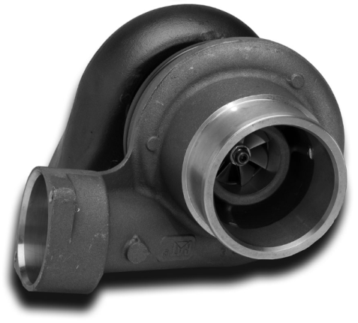
Części silnika – najczęściej zadawane pytania
Pytanie: Wymiana lub naprawa turbosprężarek ma znaczny wpływ na koszt remontu silnika. Co należy zrobić, aby ten koszt obniżyć?
Odpowiedź: Warto zastanowić się nad regenerowanymi turbosprężarkami i wkładami. Działają tak jak nowe części i stosuje się do nich taką samą gwarancję fabryczną, a wszystko to jest dostępne za ułamek ceny. Ponadto dzięki nim zmniejsza się ryzyko wystąpienia kosztownej awarii turbosprężarki lub silnika, która skutkowałaby stratą czasu i pieniędzy.
CZĘŚCI CATERPILLAR
HISTORIA WARTOŚCI
Notes:
47

